Slide 1
MAT 237 LİNEER CEBİR (2020-2021 GÜZ DÖNEMİ)
Fen Edebiyat Fakültesi
Matematik Bölümü
Canan CELEP YÜCEL
E-posta: ccyucel@pau.edu.tr
9. HAFTA

Slide 2
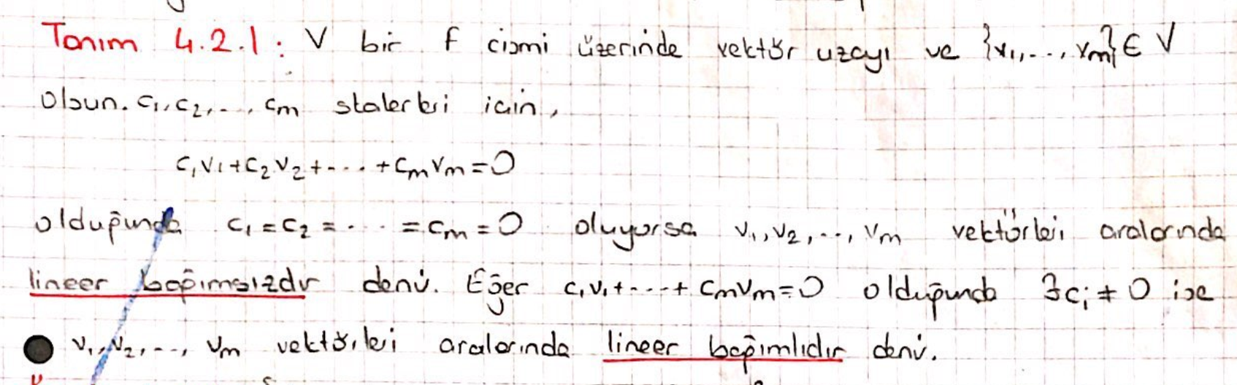
Lineer Bağımlılık ve Lineer Bağımsızlık

Slide 3
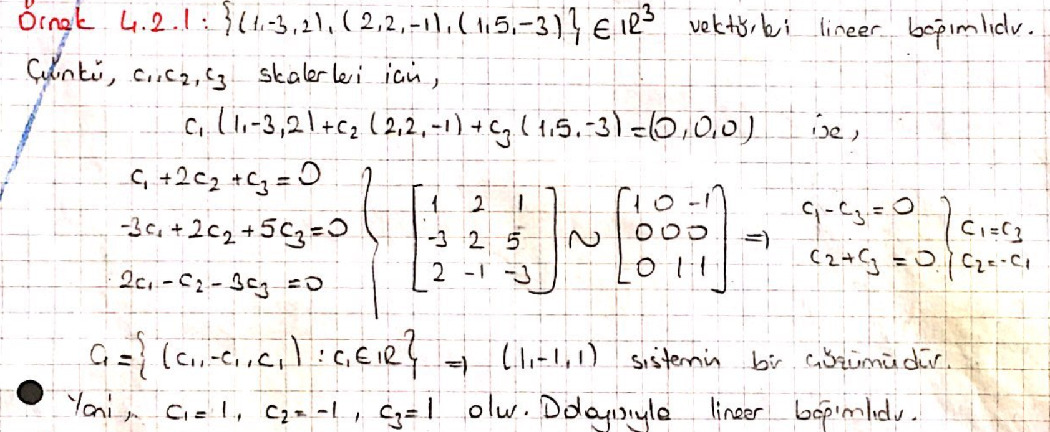

Slide 5
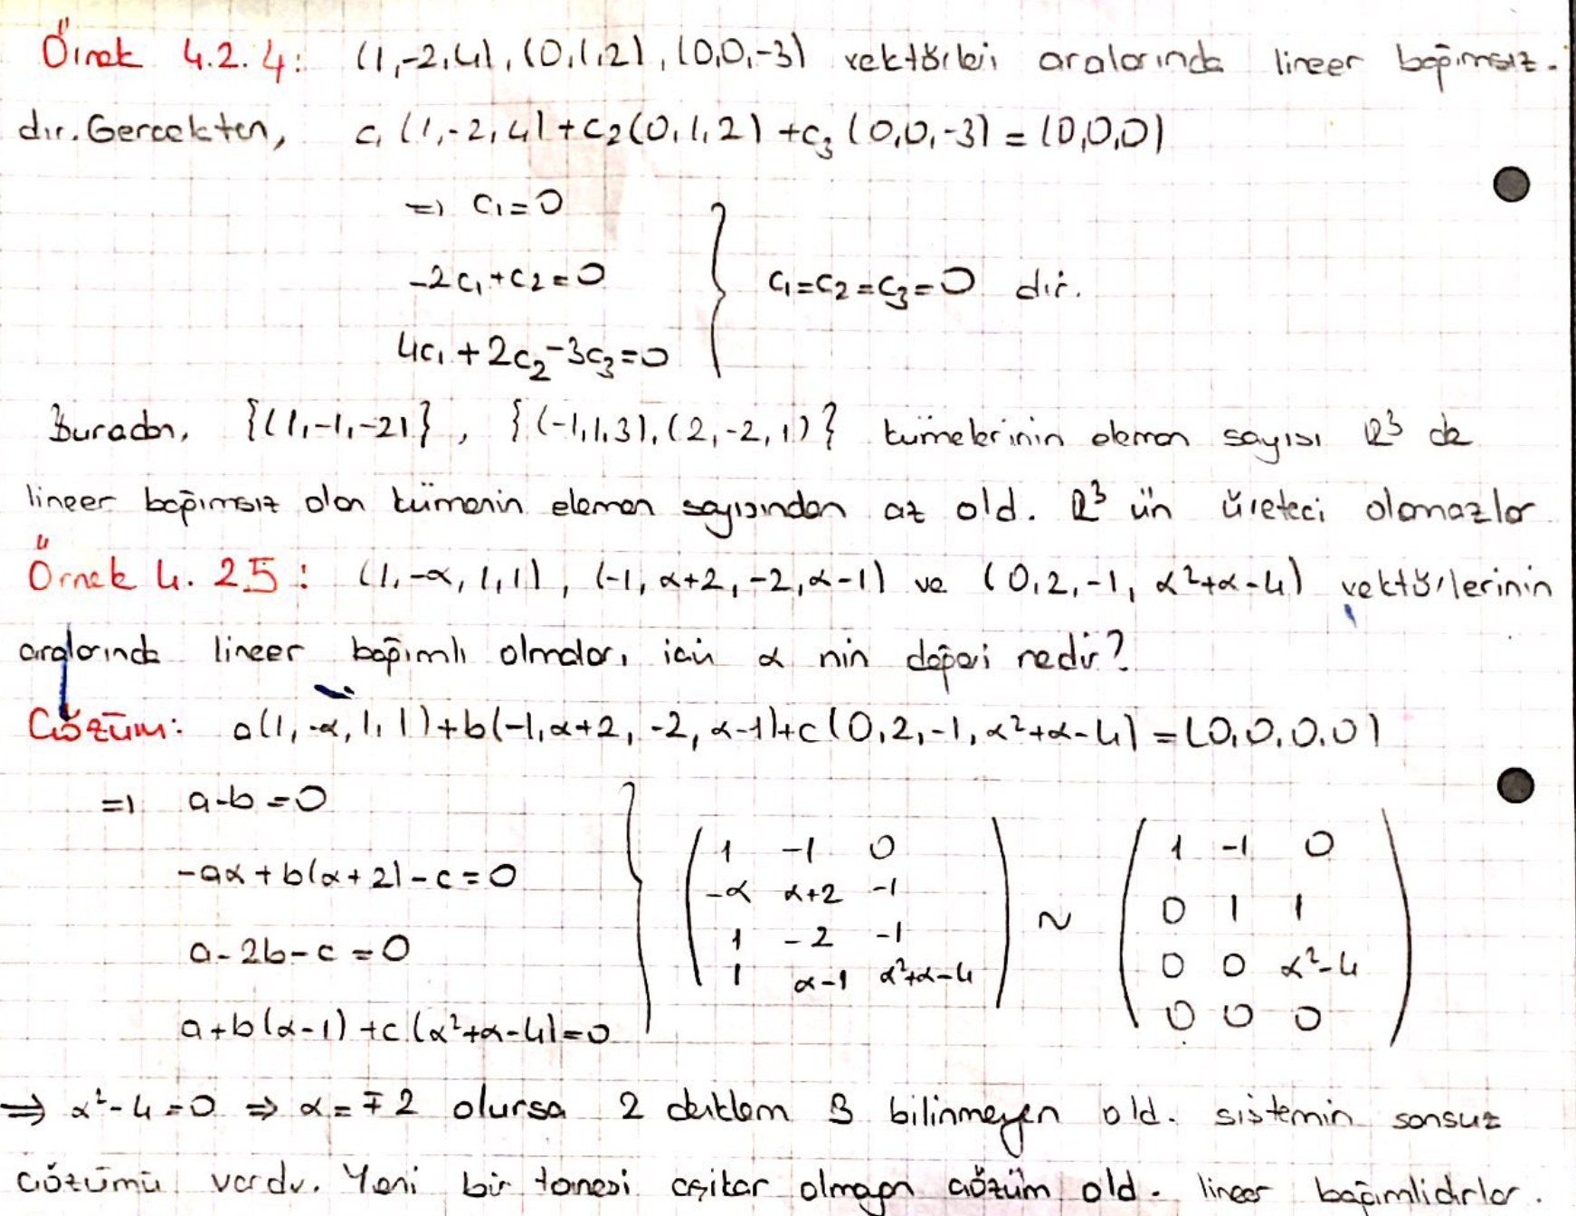

Slide 6
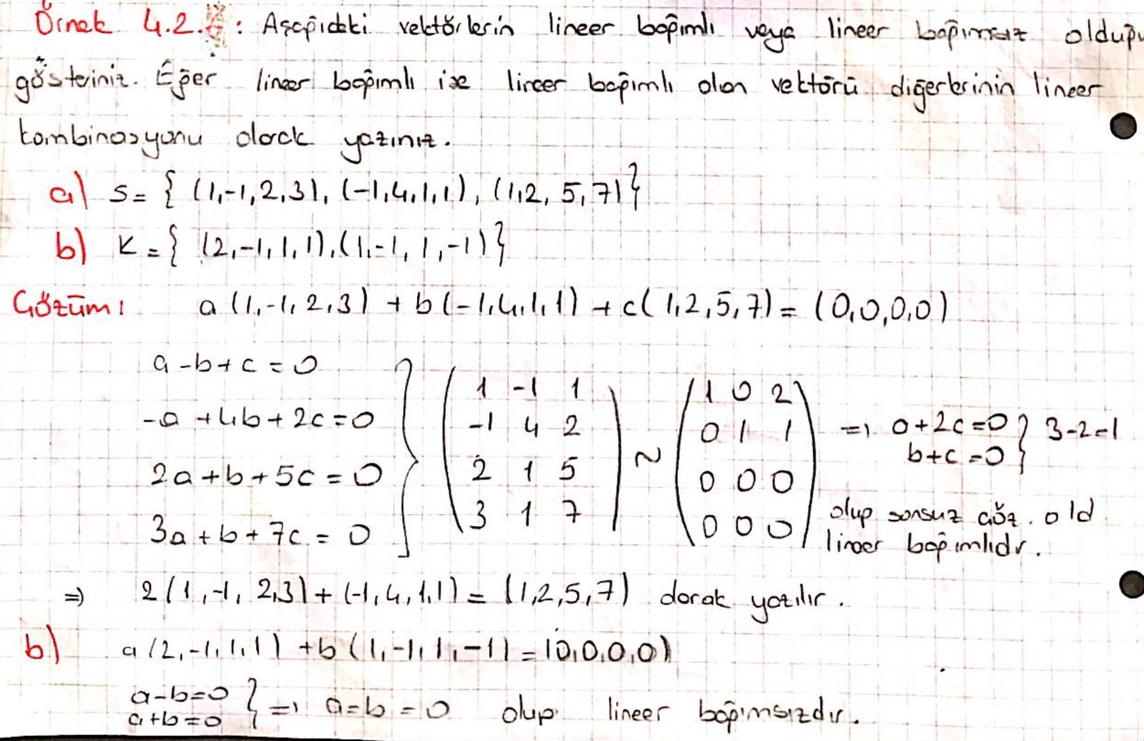

Slide 7
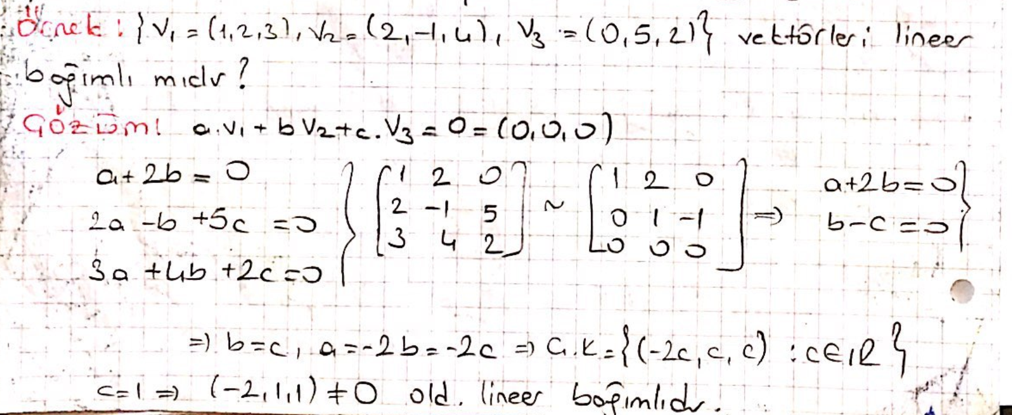

Slide 8
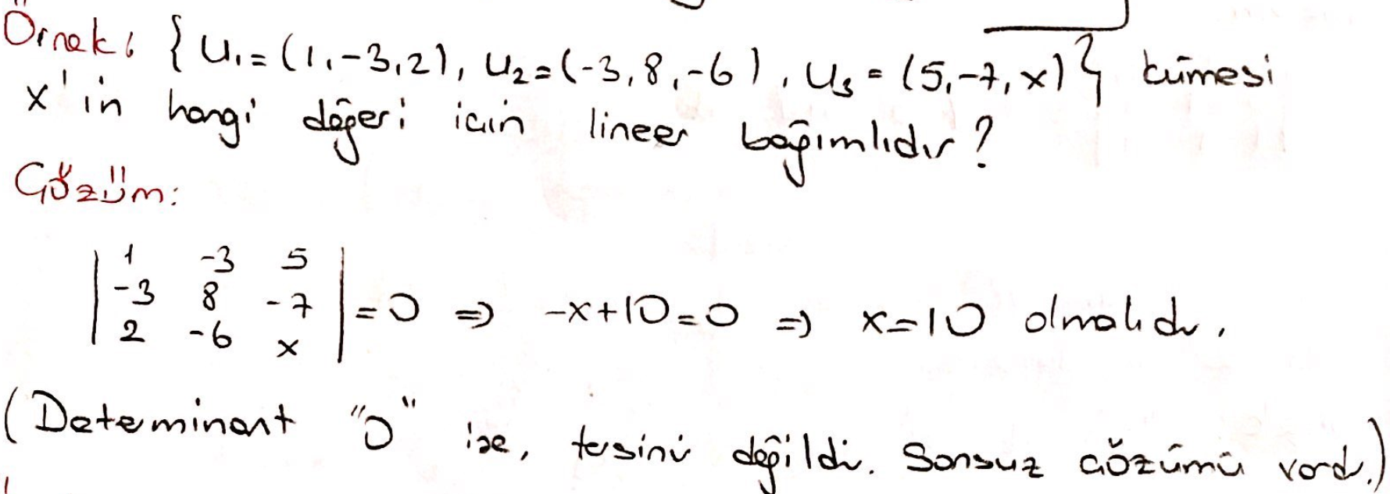

Slide 9
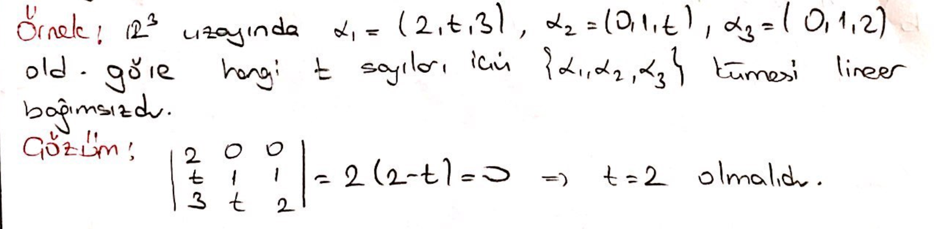

Slide 10
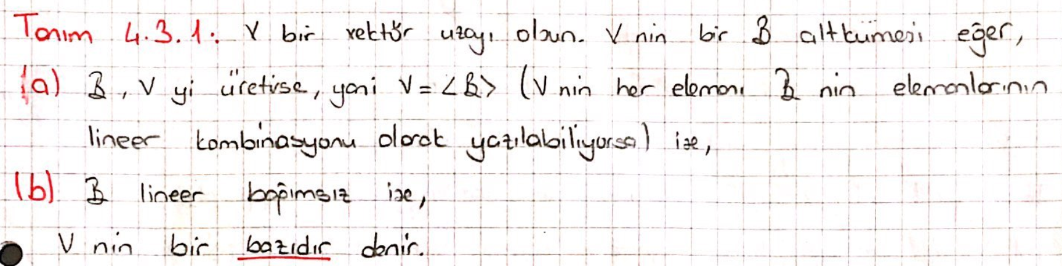
Baz (Taban) ve Boyut

Slide 11
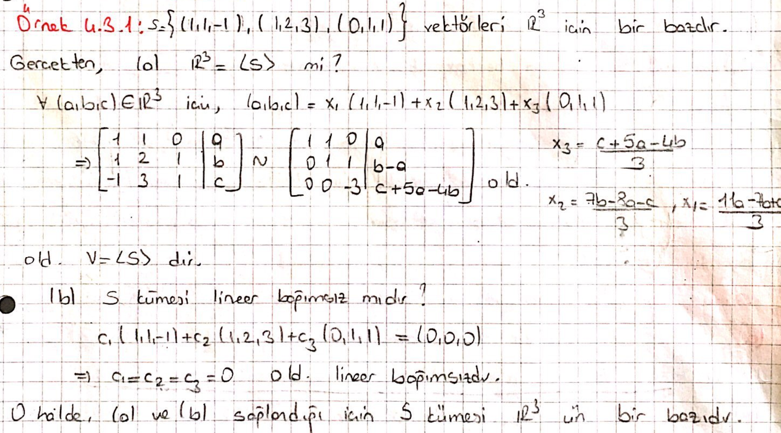

Slide 12
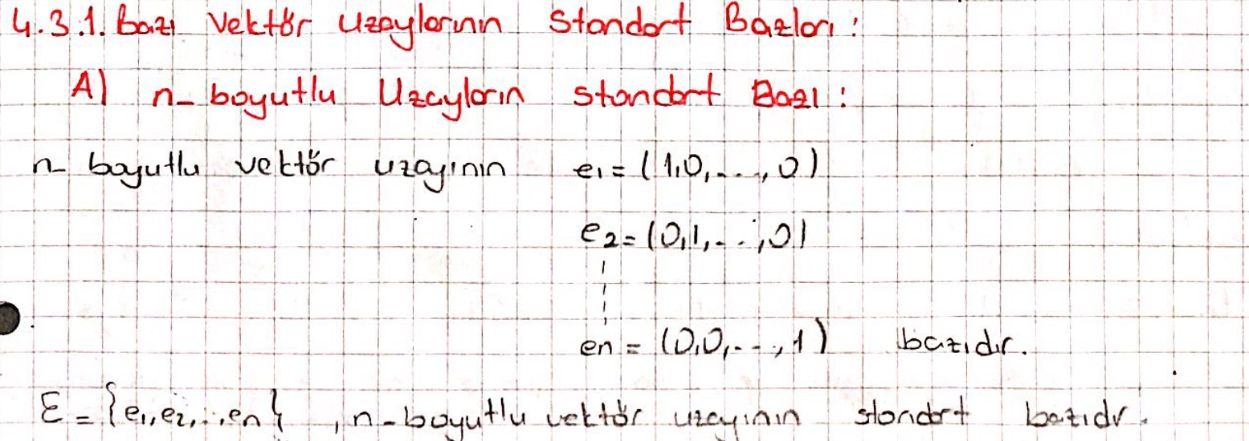
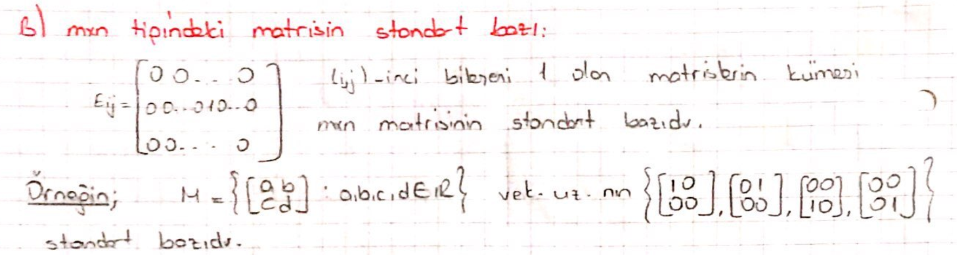

Slide 13
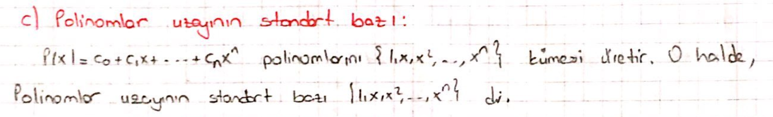
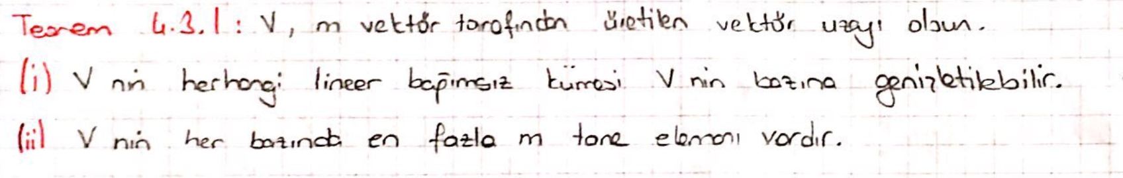

Slide 14
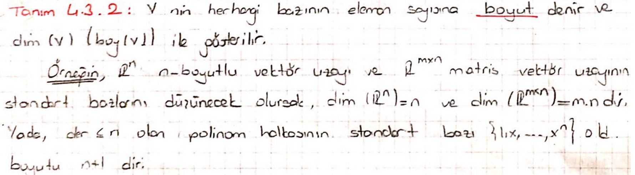

Slide 15
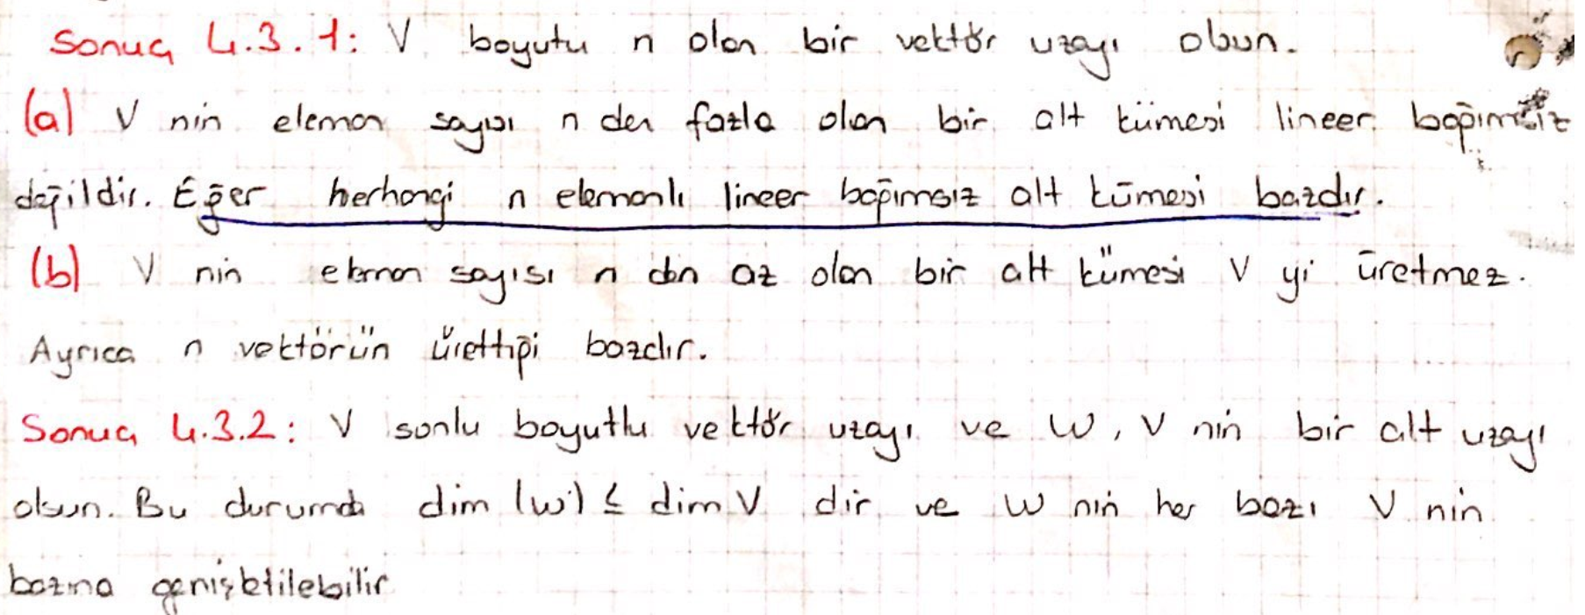

Slide 16

Dinlediğiniz için teşekkürler…

